Slide 1
BLOT—Body Line of Thought (BLOT — linea di pensiero del corpo)
Visual Story Storia visiva

Slide 2
Quali informazioni sono contenute in questa storia visiva?
Puoi cliccare sugli elementi che vuoi approfondire
Location / Calendario
La storia
La scenografia
Le performer
Luci / Video / Suono
Elementi che potresti trovare intensi
Tabella dell’intensità del suono

Slide 3
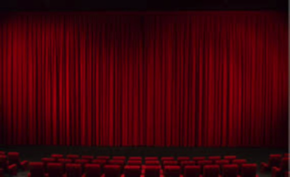
Location & Calendario
Data e orario dello spettacolo: 24 maggio 2025 ore 19.00
Indirizzo del teatro: Teatro delle Passioni, Via Antonio Peretti, 9, 41124 Modena
Descrizione visiva dell’ingresso del teatro: L’edificio del teatro è di colore giallo. Si accede al teatro dalla piazza attraverso una porta sul lato sinistro dell’edificio. Da qui si accede ad un corridoio stretto.
Descrizione visiva della sala: Si accede alla sala da un corridoio. A destra si trova la gradinata modulabile che può essere aperta o chiusa aggiungento o togliendo sedute in base alle necessità. Le sedute sono verde acqua e senza bracciolo. Il palco si trova a livello pavimento senza rialzi. Non è presente il sipario.
Numero totale di sedute: Le sedute totali con gradinata aperta sono 140, ma possono essere ridotte a seconda delle necessità. Per lo spettacolo BLOT le sedute saranno 84, organizzate su 6 file con un corridoio centrale.
Sono numerate? Si
C’è qualche area speciale dove le persone neurodivergenti possono sedersi: Si, nelle sedute sul corridoio centrale (a destra e sinistra) per agevolarne l’uscita in caso di necessità; nelle sedute di prima fila e lo spazio davanti alla prima fila è riservato per le persone con carrozzina.
Il pubblico neurodivergente può essere fatto accedere quando il resto del pubblico è già seduto, poco prima dell’inizio dello spettacolo? Si, se segnalano la loro presenza allo staff del teatro.
Potete organizzare una comfort zone? Si
Descrizione visiva della comfort zone: Un luogo leggermente appartato rispetto al foyer verrà allestito con sedute, oggetti morbidi e acqua.

Slide 4
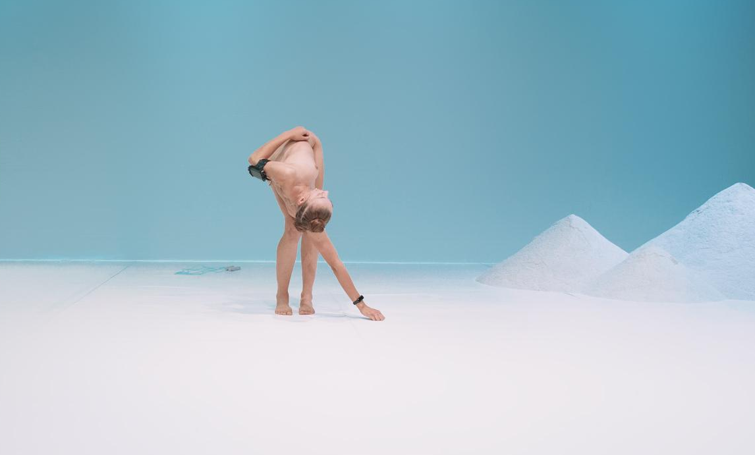
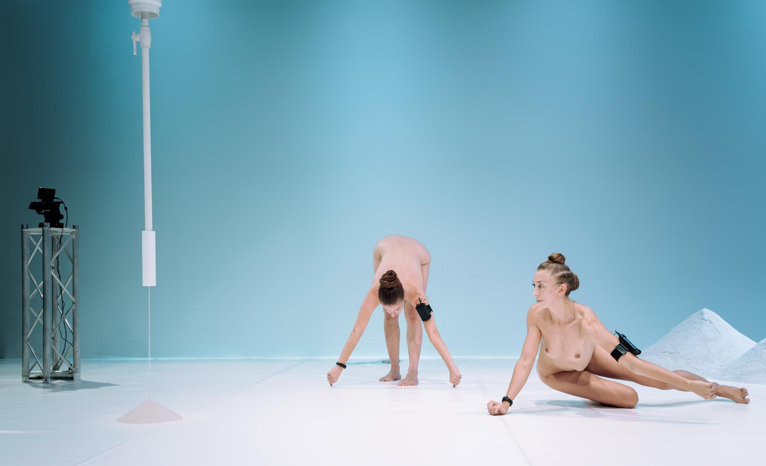
La storia
BLOT riguarda il mondo invisibile dentro i nostri corpi. Trilioni di batteri vivono sulla nostra pelle e nei nostri organi, aiutandoci a digerire il cibo, combattere le malattie e mantenere la salute. La performance esplora come questi piccoli organismi plasmino ciò che siamo e ci connettano al mondo che ci circonda. Utilizzando movimento, parole e immagini, lo spettacolo rivela i modi sorprendenti in cui i batteri influenzano la nostra respirazione, sudore e persino le emozioni. Ci invita a vedere il corpo umano non come qualcosa di separato, ma come un sistema vivente, sempre in cambiamento e che lavora insieme alla vita microscopica al suo interno.

Slide 5
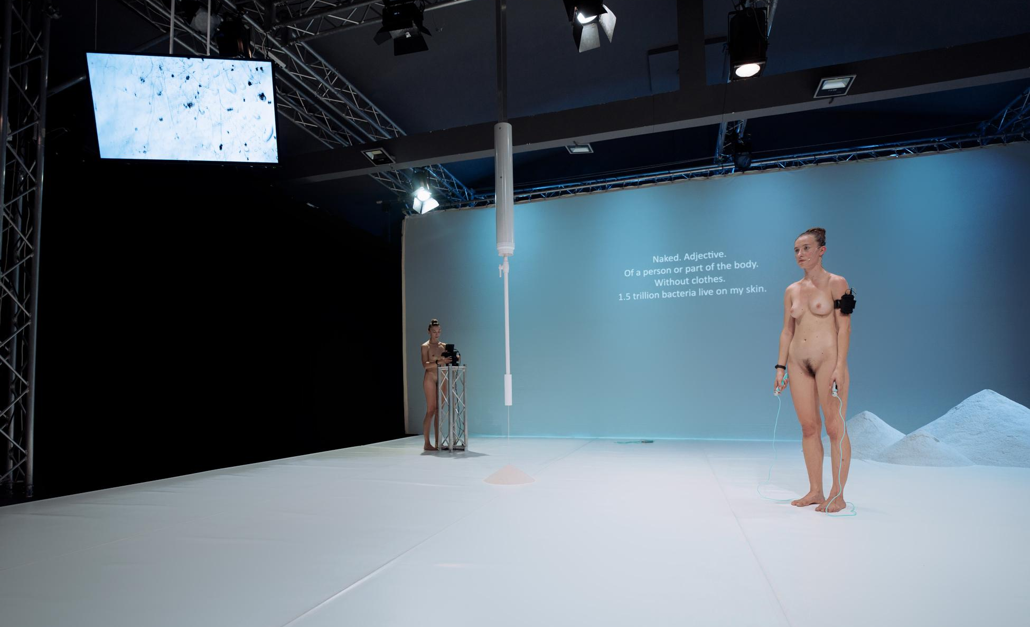
La scenografia
The performance has a very clean and clear set with white dance floor and white background. Sometimes, depending on the venue, the background can be a wall. On this background surtitles and open captions are projected.
Lo spettacolo ha una scena molto pulita e chiara, con un tappeto danza bianco e un fondale bianco. A volte, a seconda del luogo, il fondale può essere una parete. Su questo fondale vengono proiettati i sottotitoli e le didascalie aperte.
La scenografia è composta da:
Tre (o quattro) mucchi di sale situati sul fondo del palco lato sinistro;
Un oggetto bianco a forma di tubo da cui scende sabbia sottile in un momento specifico dello spettacolo;
Un microscopio su uno stand situato sul fondo del palco lato destro;
Una televisione a schermo piatto appesa al soffitto sulla parte anteriore del palco lato destro;
Due corde per saltare sul fondo del palco e sulla parte sinistra del palco.

Slide 6
Le performer
Lo spettacolo è interpretato da due danzatrici completamente nude. Indossano polsini neri con trasmettitori per microfono e microfoni ad archetto color carne, e i loro capelli sono raccolti.
Durante lo spettacolo si chiamano per nome — Luiza e Simona.
Iniziano lo spettacolo già sul palco in varie posture e vi rimangono fino alla fine.
Non si avvicinano al pubblico. Se lo spazio scenico è piccolo, si spostano verso la parte anteriore del palco e possono essere molto vicine agli spettatori.
Durante gli applausi, si coprono con abiti neri.
LUIZA
SIMONA

Slide 7
Luci / Video / Suono
LUCI:
C'è un unico cambio di luce, caratterizzato da una luce bianca, uniformemente distribuita e di intensità normale, con lo sfondo illuminato in ciano. Durante l’ingresso del pubblico, i posti a sedere sono illuminati, ma questa luce verrà attenuata all’inizio della performance.
VIDEO:
I sottotitoli bianchi e le didascalie aperte vengono proiettati sullo sfondo per l’intera durata dello spettacolo. Lo schermo TV mostra un'immagine bianca sfocata, che a un certo punto si mette a fuoco, rivelando viste microscopiche dei batteri.
SUONO:
La colonna sonora include musica d’ambiente elettronica con vibrazioni elevate, generate tramite metodi analogici con frequenze e intensità variabili, testi parlati dalle performer amplificati attraverso microfoni ad archetto e dialoghi preregistrati delle due performer sovrapposti alla musica. Il volume del suono non supera gli 80 decibel.

Slide 8
Elementi che potresti trovare intensi
NUDITA’
Le performer sono completamente nude per tutta la durata dello spettacolo, e il pubblico le vede così fin dall'inizio. Tuttavia, la performance non riguarda la nudità nel senso tradizionale. Esamina il corpo femminile da una prospettiva scientifica e biologica, concentrandosi sull'anatomia piuttosto che sui significati culturali o sociali. L'ambientazione richiama un laboratorio, creando uno spazio neutro in cui il corpo è semplicemente un corpo—qualcosa di naturale, funzionale e in continua trasformazione.
INTENSITA’ DEL SUONO
La musica nello spettacolo oscilla tra suoni ambientali morbidi e momenti di maggiore intensità. Lo spettacolo si apre con suoni elettronici intensi, creando un'atmosfera di tensione e attesa. Il pubblico entra mentre le performer si muovono sottilmente e la musica aumenta. Dopo i primi minuti, il volume si abbassa e l'atmosfera cambia in qualcosa di più tranquillo e minimalista. Le performer iniziano a parlare mentre saltano la corda e lo spazio si riempie di silenzio. Man mano che lo spettacolo procede, la musica elettronica cresce di nuovo, intensificandosi. Queste fluttuazioni nel suono rispecchiano i ritmi interni del corpo—battito cardiaco, respiro e movimento—rendendo la presenza delle performer ancora più viva. Alla fine, la musica si affievolisce di nuovo mentre le performer continuano a saltare la corda, fino alle ultime note in dissolvenza.

Slide 10
Dossier prodotto nell’ambito del progetto Body Landscapes. An Ecofeminist Perspective.
Grazie!

